Slide 1

Funções exponenciais e funções logarítmicas
Juros compostos e número de Neper
O essencial

Slide 2
Os seguintes exercícios são propostas dos autores do programa de Matemática A que constam no Caderno de Apoio ao 12.º ano.
Os exercícios que se encontram assinalados com um (*) ou dois (**) asteriscos correspondem a desempenhos progressivamente mais avançados (de carácter opcional).

Slide 3
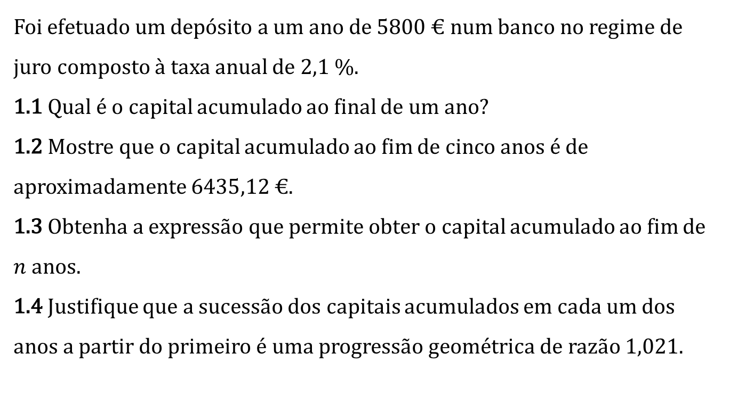
Questão 1
Foi efetuado um depósito a um ano de $5800$ € num banco no regime de juro composto à taxa anual de $2,1 \%$.
1.1 Qual é o capital acumulado ao final de um ano?
1.2 Mostre que o capital acumulado ao fim de $cinco$ anos é de aproximadamente $6435,12$ €.
1.3 Obtenha a expressão que permite obter o capital acumulado ao fim de $n$ anos.
1.4 Justifique que a sucessão dos capitais acumulados em cada um dos anos a partir do primeiro é uma progressão geométrica de razão 1,021.
Resolução
Resolução
Resolução
Resolução

Slide 4
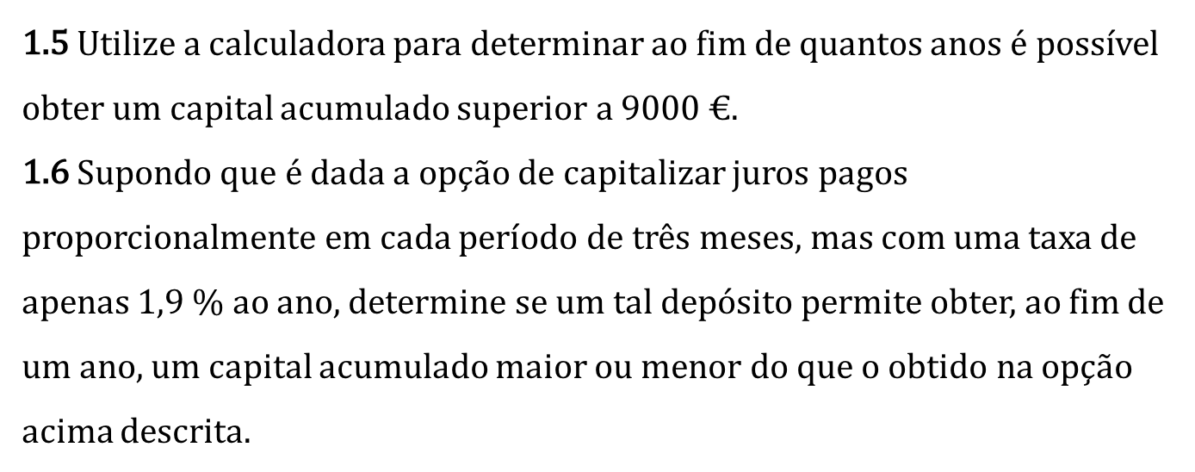
Questão 1
1.5 Utilize a calculadora para determinar ao fim de quantos anos é possível obter um capital acumulado superior a $9000$ €.
1.6 Supondo que é dada a opção de capitalizar juros pagos proporcionalmente em cada período de três meses, mas com uma taxa de apenas 1,9 % ao ano, determine se um tal depósito permite obter, ao fim de um ano, um capital acumulado maior ou menor do que o obtido na opção acima descrita.
Resolução
Resolução

Slide 5
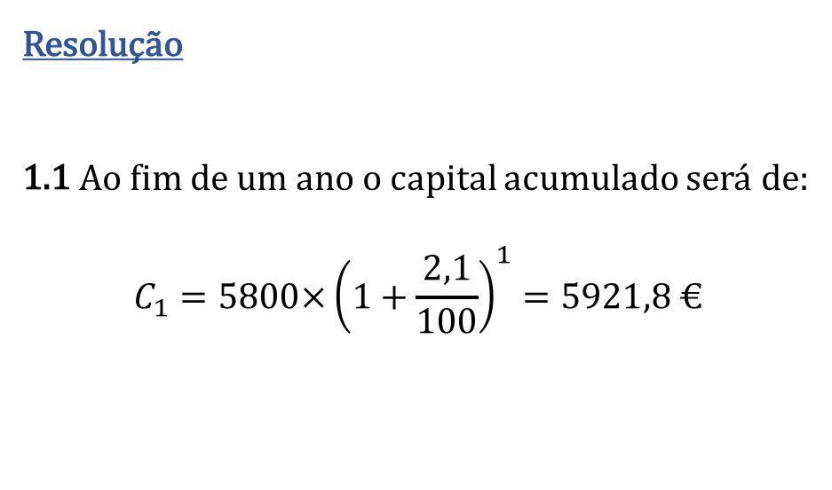
Resolução
1.1 Ao fim de um ano o capital acumulado será de:
$$C_{1}=5800×{\left(1+\frac{2,1}{100}\right)}^{1}=5921,8 €$$
Voltar

Slide 6
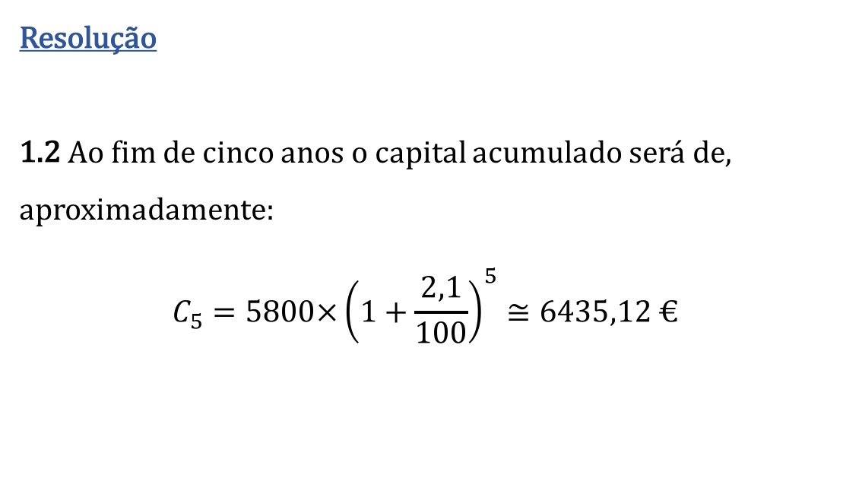
Resolução
1.2 Ao fim de cinco anos o capital acumulado será de, aproximadamente:
$$C_{5}=5800×{\left(1+\frac{2,1}{100}\right)}^{5}≅6435,12 €$$
Voltar

Slide 7
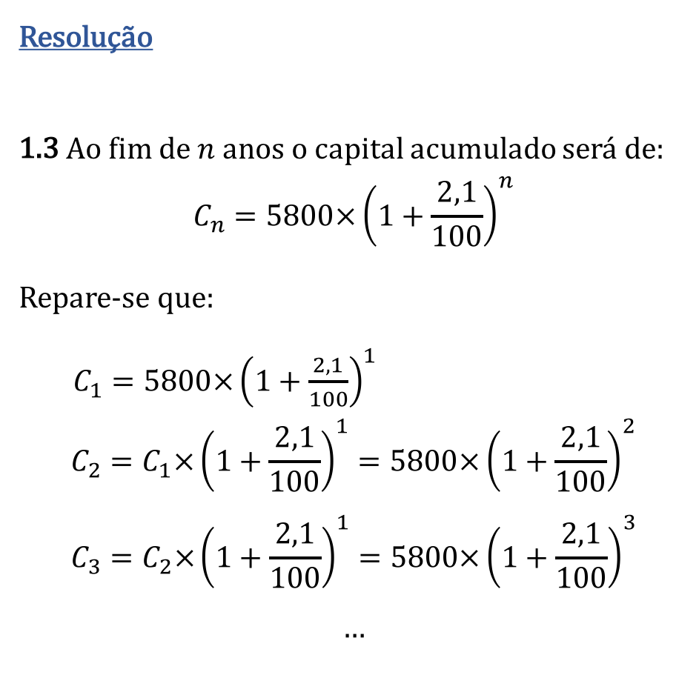
Resolução
1.3 Ao fim de $n$ anos o capital acumulado será de:
$$C_{n}=5800×{\left(1+\frac{2,1}{100}\right)}^{n}$$
Repare-se que:
$C_{1}=5800×{\left(1+\frac{2,1}{100}\right)}^{1}$
$$C_{2}=C_{1}×{\left(1+\frac{2,1}{100}\right)}^{1}=5800×{\left(1+\frac{2,1}{100}\right)}^{2}$$
$$C_{3}=C_{2}×{\left(1+\frac{2,1}{100}\right)}^{1}=5800×{\left(1+\frac{2,1}{100}\right)}^{3}$$
$$…$$
Voltar

Slide 8
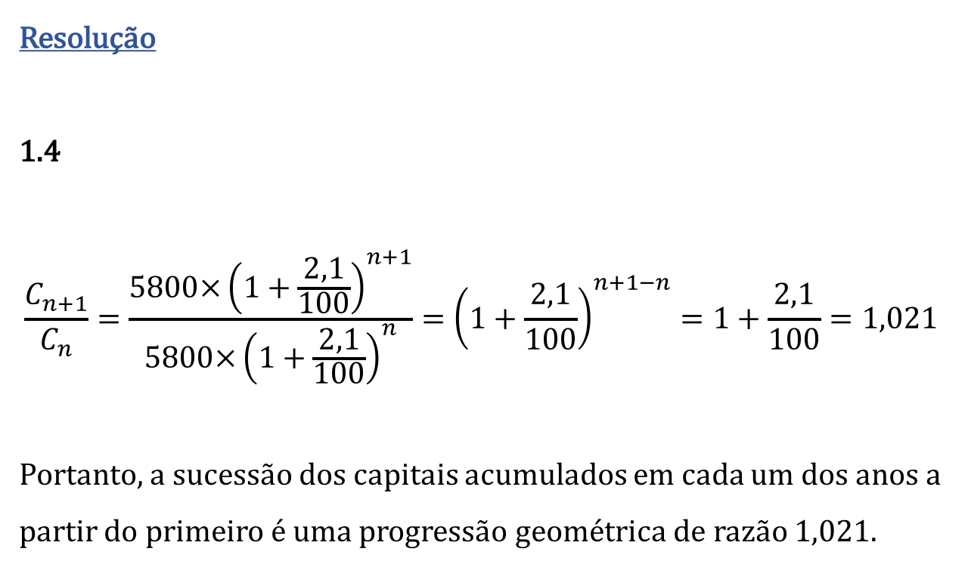
Resolução
1.4
$$\frac{C_{n+1}}{C_{n}}=\frac{5800×{\left(1+\frac{2,1}{100}\right)}^{n+1}}{5800×{\left(1+\frac{2,1}{100}\right)}^{n}}={\left(1+\frac{2,1}{100}\right)}^{n+1−n}=1+\frac{2,1}{100}=1,021$$
Portanto, a sucessão dos capitais acumulados em cada um dos anos a partir do primeiro é uma progressão geométrica de razão 1,021.
Voltar

Slide 9
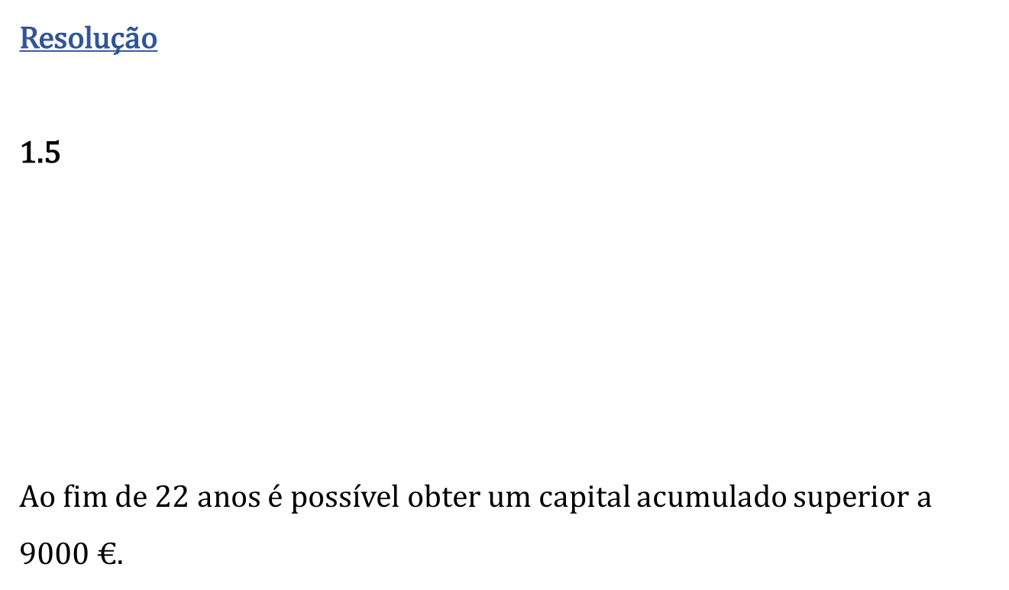
Resolução
1.5
Ao fim de 22 anos é possível obter um capital acumulado superior a $9000$ €.
Voltar

Slide 10
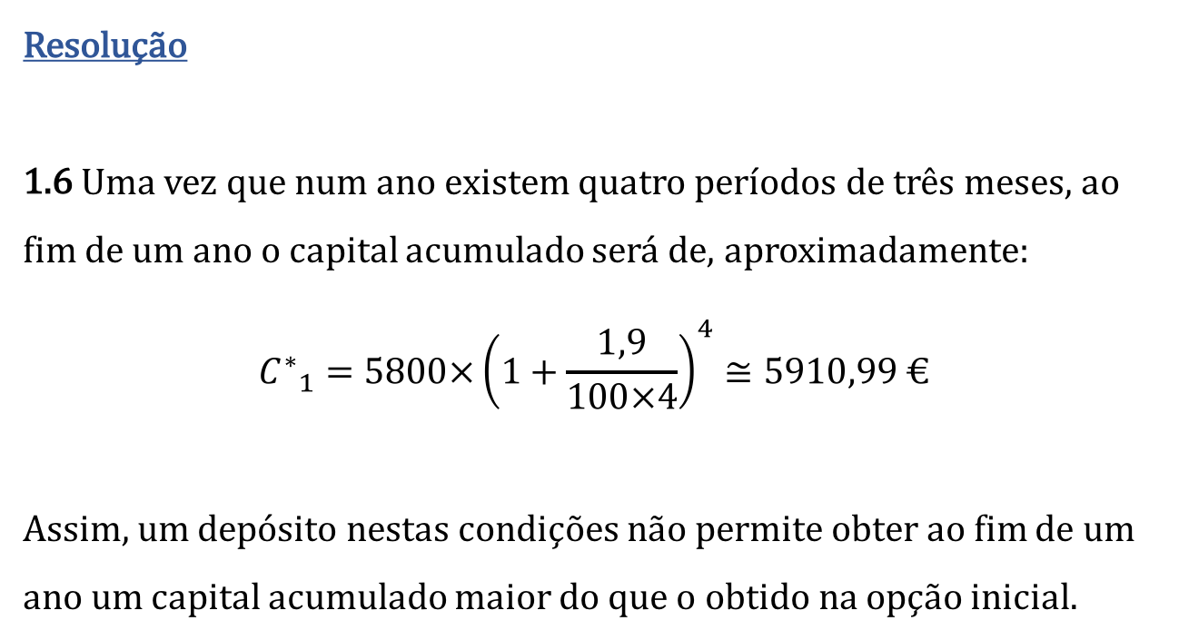
Resolução
1.6 Uma vez que num ano existem quatro períodos de três meses, ao fim de um ano o capital acumulado será de, aproximadamente:
$${C^{∗}}_{1}=5800×{\left(1+\frac{1,9}{100×4}\right)}^{4}≅5910,99 €$$
Assim, um depósito nestas condições não permite obter ao fim de um ano um capital acumulado maior do que o obtido na opção inicial.

Slide 11
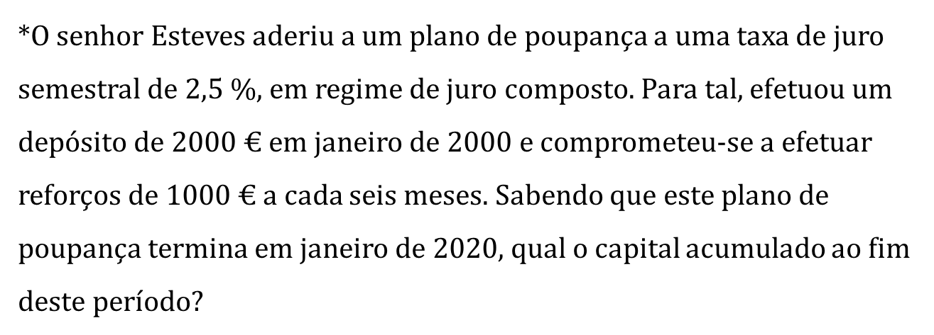
Questão 2
*O senhor Esteves aderiu a um plano de poupança a uma taxa de juro semestral de $2,5 \%$, em regime de juro composto. Para tal, efetuou um depósito de $2000 €$ em janeiro de 2000 e comprometeu-se a efetuar reforços de $1000 €$ a cada seis meses. Sabendo que este plano de poupança termina em janeiro de 2020, qual o capital acumulado ao fim deste período?
Resolução

Slide 12
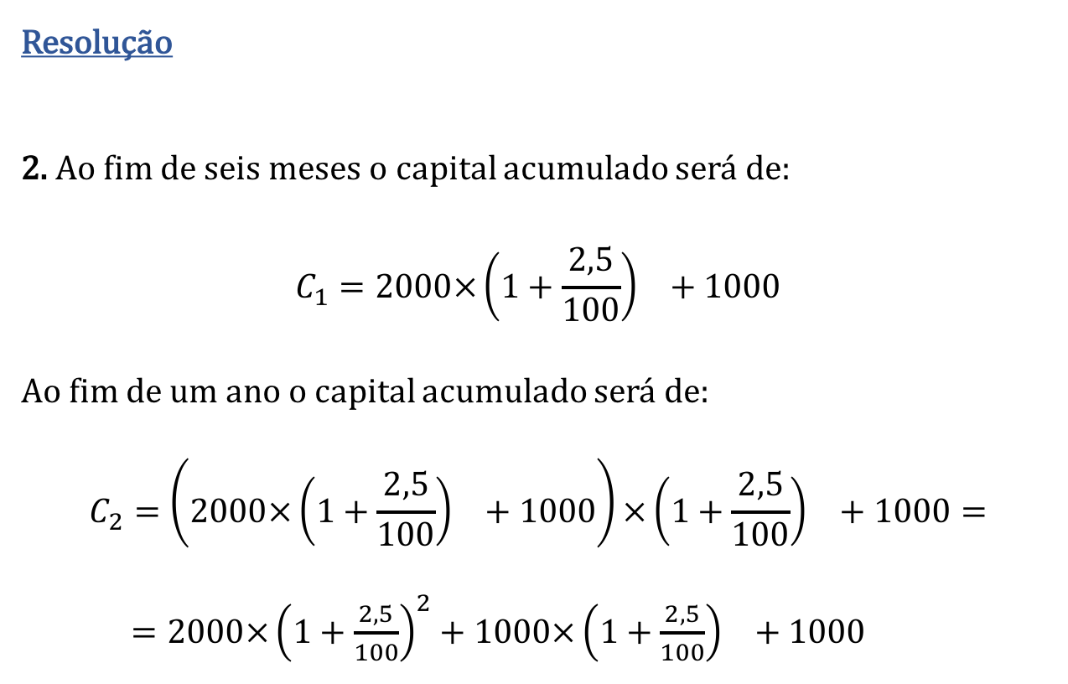
Resolução
2. Ao fim de seis meses o capital acumulado será de:
$$C_{1}=2000×{\left(1+\frac{2,5}{100}\right)}^{}+1000$$
Ao fim de um ano o capital acumulado será de:
$$C_{2}=\left(2000×{\left(1+\frac{2,5}{100}\right)}^{}+1000\right)×{\left(1+\frac{2,5}{100}\right)}^{}+1000=$$
$=2000×{\left(1+\frac{2,5}{100}\right)}^{2}+1000×{\left(1+\frac{2,5}{100}\right)}^{}+1000$
Continuar

Slide 13
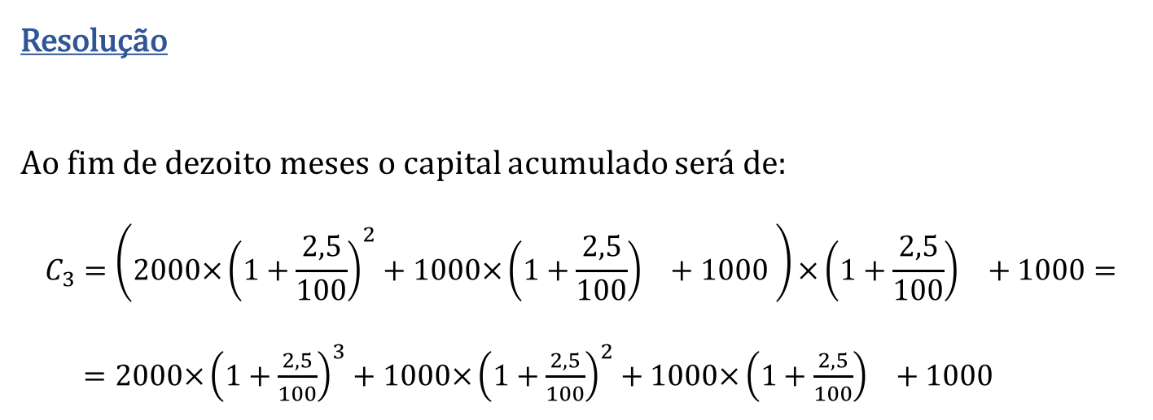
Resolução
Ao fim de dezoito meses o capital acumulado será de:
$$C_{3}=\left(2000×{\left(1+\frac{2,5}{100}\right)}^{2}+1000×{\left(1+\frac{2,5}{100}\right)}^{}+1000 \right)×{\left(1+\frac{2,5}{100}\right)}^{}+1000=$$
$=2000×{\left(1+\frac{2,5}{100}\right)}^{3}+1000×{\left(1+\frac{2,5}{100}\right)}^{2}+1000×{\left(1+\frac{2,5}{100}\right)}^{}+1000$
Continuar

Slide 14
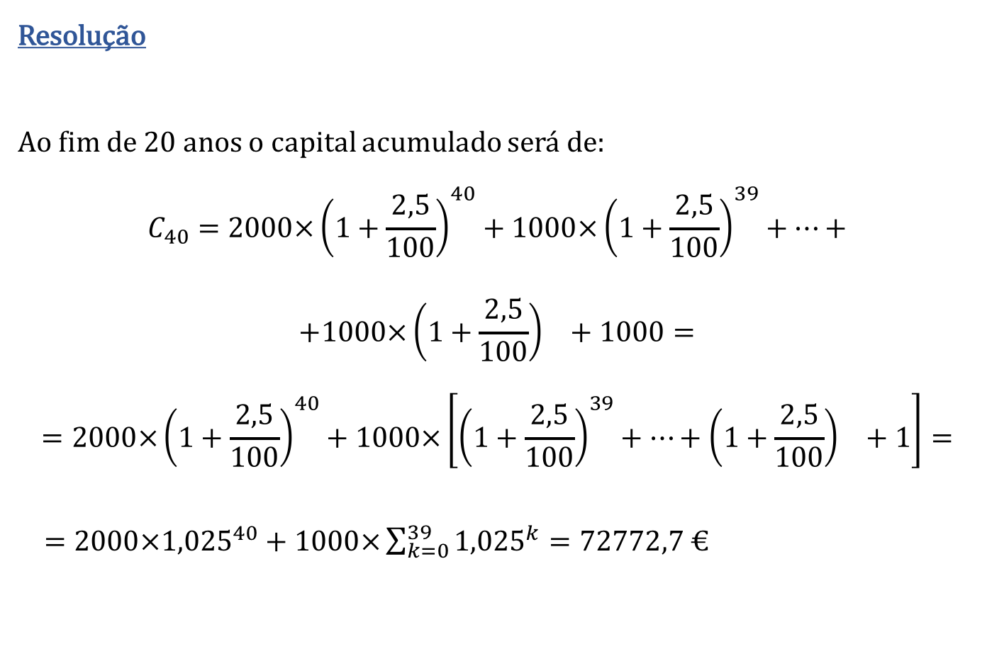
Resolução
Ao fim de 20 anos o capital acumulado será de:
$$C_{40}=2000×{\left(1+\frac{2,5}{100}\right)}^{40}+1000×{\left(1+\frac{2,5}{100}\right)}^{39}+…+$$
$$+1000×{\left(1+\frac{2,5}{100}\right)}^{}+1000=$$
$$=2000×{\left(1+\frac{2,5}{100}\right)}^{40}+1000×\left[{\left(1+\frac{2,5}{100}\right)}^{39}+…+{\left(1+\frac{2,5}{100}\right)}^{}+1\right]=$$
$=2000×{1,025}^{40}+1000×\sum_{k=0}^{39}{{1,025}^{k}}=72772,7 €$

Slide 15
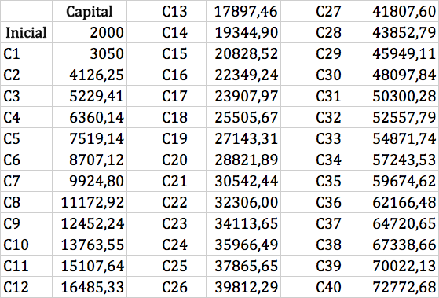
Resolução
Recorrendo a uma folha de cálculo de Excel:

